Slide 1
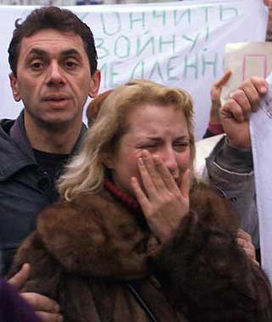
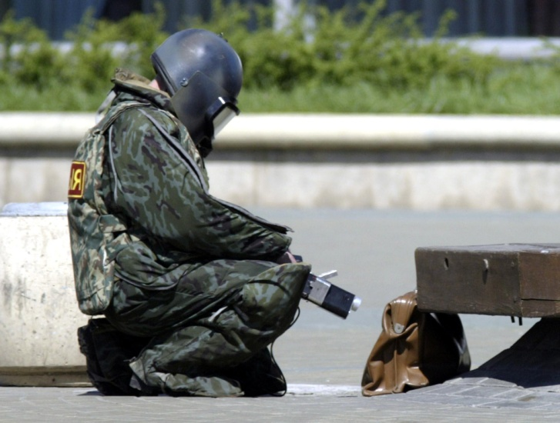
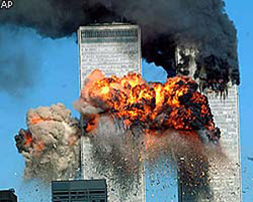
«Основы противодействия терроризму и экстремизму».

Slide 2
Цели: Образовательные: выяснить причины возникновения терроризма и экстремизма; кто составляет его социальную базу; ответить на вопрос, почему радикальные экстремистские идеи получили широкое распространение. Развивающие: развивать умение ораторского искусства через выступления, подготовленные учащимися; прививать навыки самостоятельной работы; учить детей анализировать события, делать выводы, уметь убедительно и аргументировано доказать свою точку зрения. Воспитательные: формировать уважение к культуре других народов, толерантность, патриотизм; воспитывать чувство неприятия к насилию, терроризму и экстремизму.

Slide 3
План. 1. Понятие терроризм и экстремизм. 2. Общественная опасность терроризма и примеры экстремизма. 3.Причины терроризма и экстремизма. 4.Противодействие терроризму и экстремизму. 5.Структурные подразделения органов внутренних дел также выполняют предупредительную деятельность в отношении вышеуказанных преступлений в пределах своей компетенции.

Slide 4
1. Понятие терроризм и экстремизм. В конце 20-го и начале 21-го века в жизнь молодой России вошли такие уродливые явления– терроризм и экстремизм. Средства массовой информации пестрят заголовками, напоминающими сводки с полей сражений. На самом деле так оно и есть: терроризм уже давно объявил войну миру. Понятия теракт, террорист - смертник, пояс шахида, захват заложников и т.д. стали неотъемлемой частью современного мира. Часто жертвами терроризма становятся невинные люди, среди которых есть и дети.

Slide 5
Результат социального опроса 34 % граждан боится, что жертвами террористов могут стать они сами или их близкие 47% в какой –то мере опасаются 11% никогда не задумывались об этом 8% уверены ,что теракты не грозят не им, не их близким

Slide 6
Терроризм (от латинского TERROR - страх, ужас) – насильственные действия преступных лиц с целью подрыва существующей власти, осложнения международных отношений, политических и экономических вымогательств у государств и корпораций. Терроризм превратился в одну из наиболее опасных по своим масштабам, непредсказуемости и последствиям общественно - политических проблем. Сегодня терроризм - это не только диверсанты-одиночки, угонщики самолетов и шахиды-камикадзе. Современный терроризм – это мощные разветвленные и хорошо организованные структуры. В настоящее время в мире насчитывается около 500 нелегальных террористических организаций.

Slide 7
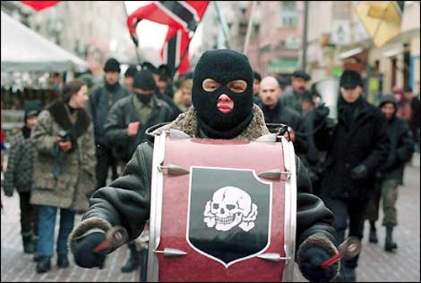
Из толкового словаря.
Этимология термина «экстремизм» обнаруживает свои корни в латинском языке, переводится как «крайний» (взгляды и меры).

Slide 8
Экстремистская деятельность (экстремизм) - это: - насильственное изменение основ конституционного строя и нарушение целостности Российской Федерации; - публичное оправдание терроризма и иная террористическая деятельность; - возбуждение социальной, расовой, национальной или религиозной розни; - пропаганда исключительности, превосходства либо неполноценности человека по признаку его социальной, расовой, национальной, религиозной или языковой принадлежности или отношения к религии; - нарушение прав, свобод и законных интересов человека и гражданина в зависимости от его социальной, расовой, национальной, религиозной или языковой принадлежности или отношения к религии.
Это определение экстремизму было дано в Федеральном законе от 25 июля 2002 г. № 114 –ФЗ «О противодействии экстремистской деятельности».

Slide 9
2. Общественная опасность терроризма и примеры экстремизма. Самые громкие террористические акты последнего десятилетия: 1) 11 сентября 2001 года; 2) "Норд - Ост" - 23-26 октября 2002 года; 3) Взрыв дискотеки на острове Бали - 12 октября 2002 года; 4) Захват больницы в Буденновске - 9 января 1996 года; 5) Взрывы жилых домов в Москве на улице Гурьянова и Каширском шоссе (9, 13 сентября 1999 года); Волна кровавого терроризма захлестнула мир в конце ХХ, начале ХХ1 столетия. События 11 сентября, взрывы жилых домов в Москве, массовый захват заложников в театральном центре на Дубровке, прямая агрессия международных террористических организаций. продолжающаяся уже долгие годы контр- террористическая операция в Чечне, где каждый день гибнут наши солдаты... Бессмысленность, безумие кровавого террора - это путь в ад, независимо от вероисповедания. Терроризм -это всегда оружие слабого, угнетенного, неспособного действовать военными методами. Он будет существовать пока будет насилие. Пока на нем можно зарабатывать огромные деньги. Но у терроризма однозначно нет будущего. У него еть только кровавое настоящее...

Slide 10
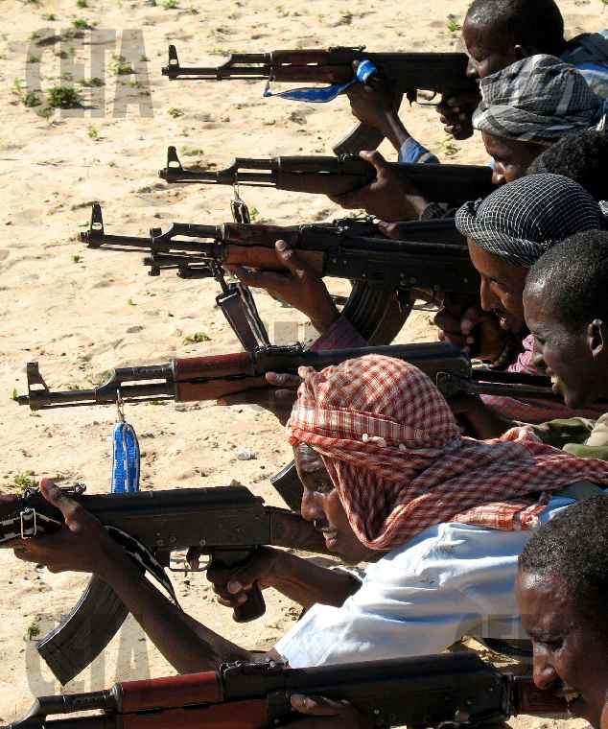
Общественная опасность
терроризма
На рубеже ХХ-ХХI в. терроризм проявил себя на высоко организованном международном уровне.
Масштабные теракты произошли во многих странах:
в США – 11 сентября 2001 г. (атаки на Всемирный торговый центр и Пентагон, унесшие жизни 2749 и 184 человек соответственно), в Испании – в марте 2004 г. (серия взрывов в пригородных электричках Мадрида, в результате которых погиб 191 и ранены более 1900 человек), в Великобритании – в июле 2005 г. (взрывы в Лондоне, 56 погибших и свыше 800 раненых), теракты в Ираке и Афганистане и т.д.

Slide 11
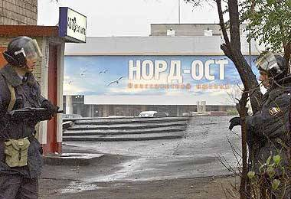
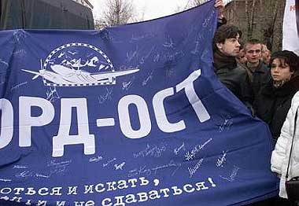
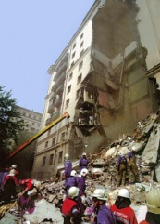
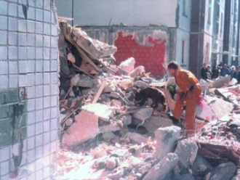
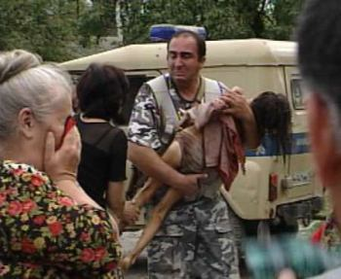
Россия также пережила масштабные атаки со стороны международного терроризма:
- массовые захваты заложников,
- взрывы жилых домов и взрывы при приведении парадов и других праздников в гг. Буйнакске, Волгодонске, Моздоке, Москве, в городах Чечни, обусловленных активизацией международного терроризма.

Slide 12
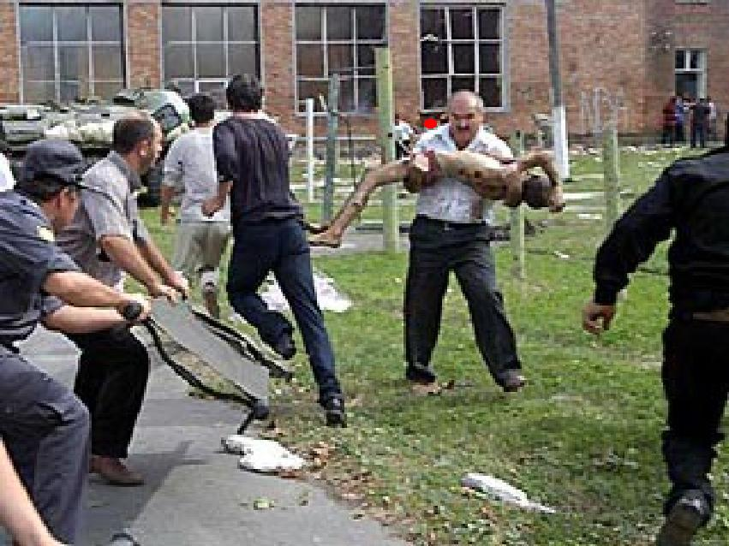
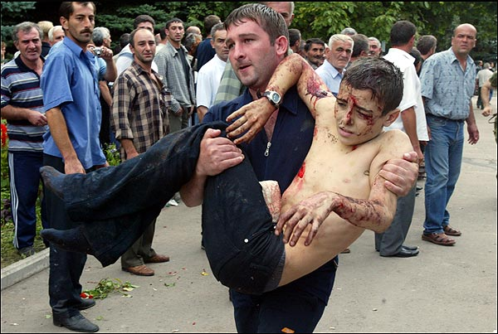
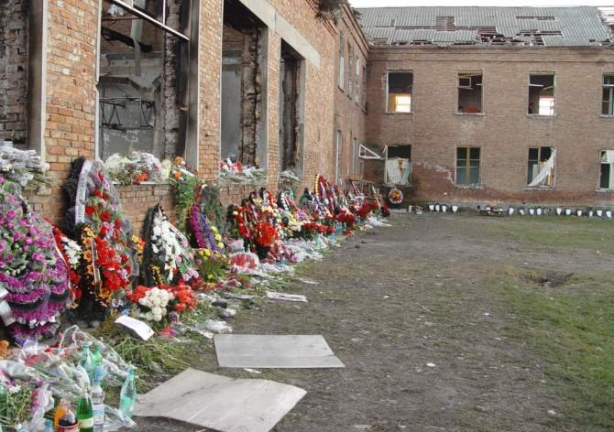
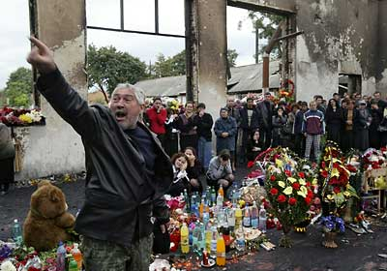
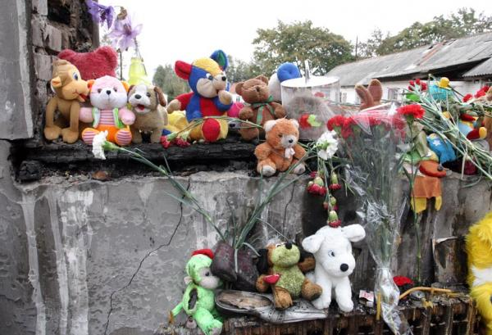
С 1 по 3 сентября 2004 г. в результате теракта в Беслане пострадали более 1000 детей и их родителей.

Slide 13
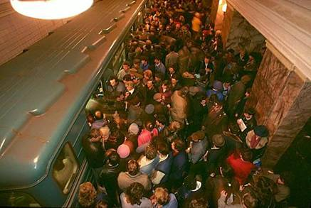
Сегодня угроза преступлений террористического характера в России не спадает. Так, взрывы в московском метро в 2010 гг. заставили вновь осознать, что действия террористов всегда неожиданны и все больше нацелены на мирное население.

Slide 14
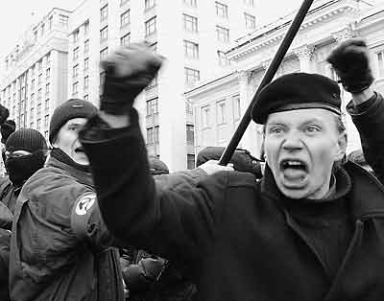
Примером национального экстремизма является движение скинхедов.
Это одно из самых распространенных националистических движений, которое зародилось в Англии в 60-е годы. Дословный перевод названия этого течения обозначает – «бритая голова». Первыми представителями этого движения были молодые люди из рабочих кварталов Лондона, представители тяжелого физического труда, которые первоначально выступали за запрет использования дешевой рабочей силы из стран третьего мира. А в 70 – е годы скинхеды уже выступали с идеей «расовой чистоты» и «отъема рабочих мест у понаехавших эмигрантов».
Это движение очень быстро получило
поддержку в других странах мира.
С середины 90-х годов Россию охватило
движение «скинов», которое существует
по сегодняшний день .
Национальный экстремизм
выступает под лозунгами защиты
«своего народа»,
его экономических интересов,
культурных ценностей, как правило,
в ущерб представителей других
национальностей, проживающих
на этой же территории.

Slide 15
Под религиозным экстремизмом понимают нетерпимость по отношению к инакомыслящим представителям той же или другой религий. В последние годы обострилась проблема
исламского экстремизма.
Широкое распространение
получила ваххабитская
идеология, лозунгом
которой является
«смерть всем неверным».

Slide 16
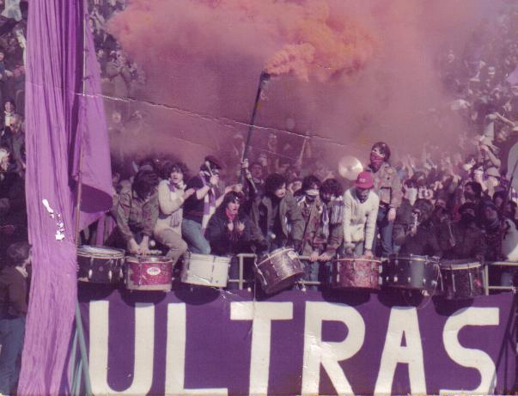
Политический экстремизм – это движения или течения против существующего конституционного строя.
Как правило, национальный или религиозный экстремизм является основанием для возникновения политического экстремизма.
Примером политического
экстремизма является
движение Национал –
большевистской партии,
лидером которой является
Эдуард Лимонов

Slide 17
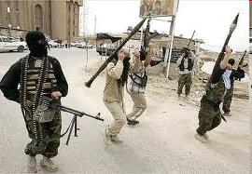
3.Причины терроризма и экстремизма. Терроризм может иметь питательную среду там, где народ бедствует, где народ сталкивают в поисках врага. Социально-экономическая среда в России за эти десять лет нисколько не улучшилась. Безработица, особенно на Северном Кавказе, достигает 40% и более. А если добавить сюда наркоманию. Безнадзорность, разгул криминала – вот это питательная среда для террористов и их пособников. Это хорошо видно на примере Дагестана, Ингушетии, Чечни. В настоящее время в отечественной юридической литературе называют следующие причины терроризма: I Социальные – экономические (сообщение учеников) II Политические (сообщение учеников) III Религиозные (сообщение учеников)

Slide 18
Сообщение ученика: К причинам возникновения экстремизма можно отнести следующие: 1.это большое имущественное расслоение населения оно приводит к тому, что общество перестает функционировать как целостный организм, объединенный общими целями, идеями, ценностями. это нарастание социальной напряженности. 2.это снижение идеологической составляющей в воспитательном процессе, что привело к утрате нравственных ценностей. 3.это бездуховность отсутствие четких представлений об истории и перспективах развития страны, утрата чувства сопричастности и ответственности за судьбу Родины.

Slide 19
Социальную базу экстремистских групп составляют, люди не сумевшие адаптироваться к новым условиям жизни. Молодежь не способная критически подходить к содержанию публикаций в средствах массовой информации, ввиду отсутствия жизненного опыта оказались наиболее подверженные этому влиянию. Это очень хорошая среда для экстремистских групп. Большинство молодежных экстремистских группировок носят не формальный характер. Ряд их членов имеют смутное представление об идеологической подоплеке экстремистских движений. Громкая фразеология, внешняя атрибутика и другие аксессуары, возможность почувствовать себя членом своеобразного «тайного общества», имеющего право безнаказанно творить расправу над неугодными группе лицами, все это привлекает молодежь.

Slide 20
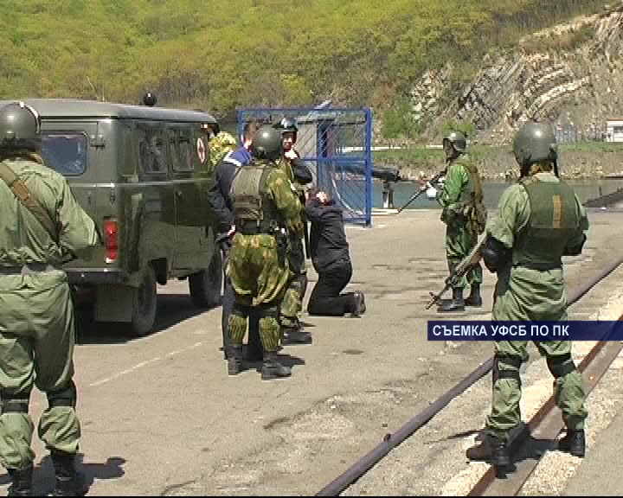
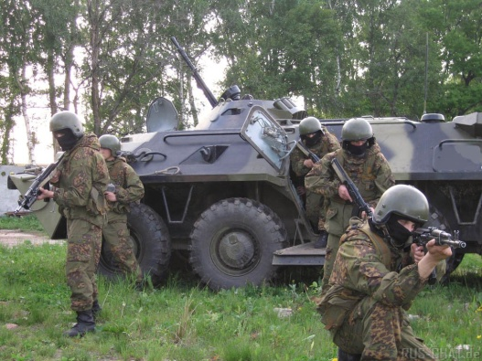
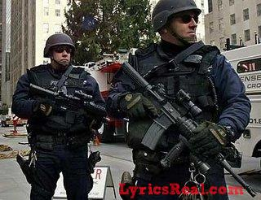
4.ПРОТИВОДЕЙСТВИЕ ТЕРРОРИЗМУ И ЭКСТРЕМИЗМУ
- это деятельность органов государственной власти и органов местного самоуправления по предупреждению терроризма и экстремизма, в том числе по выявлению и последующему устранению причин и условий, способствующих совершению преступлений террористического характера и экстремистской направленности (профилактика); выявлению лиц, склонных к их совершению, пресечению террористической и экстремистской деятельности конкретных лиц и организаций, раскрытию и расследованию преступлений и правонарушений, связанных с ними; а также минимизации и (или) ликвидации последствий их проявления.

Slide 21
Одним из основных и важнейших направлений противодействия экстремизму в Российской Федерации является его профилактика, т.е. предупредительная работа по противодействию экстремистским проявлениям. В соответствии со ст. 3 Федерального закона от 25 июля 2002 г. № 114 –ФЗ «О противодействии экстремистской деятельности» основными направлениями противодействия этой деятельности являются:
1) принятие профилактических мер, направленных на предупреждение экстремистской деятельности;
2) выявление, предупреждение и пресечение экстремистской деятельности общественных и религиозных объединений, иных организаций, физических лиц.
3)Проведение комплексных мероприятий по формированию правовой культуры в молодежной среде.
4) Воспитание у молодежи толерантного мировоззрения, терпимого отношения ко всем людям, вне зависимости от их национальности, религии, социального, имущественного положения и иных обстоятельств.
5) Увеличение количества занимающихся в отделениях доп. образования

Slide 22
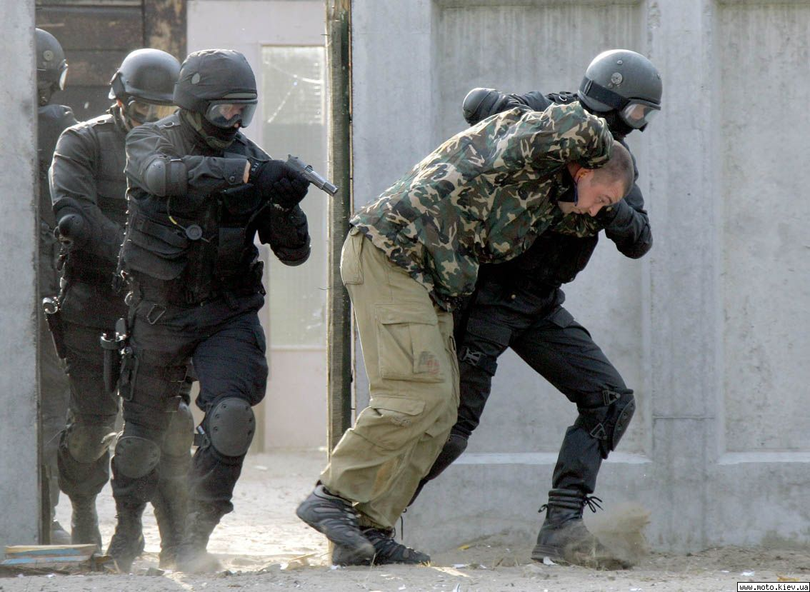
1) обеспечение прав и свобод человека и гражданина;
2) законность;
3) неотвратимость наказания;
4) комплексное использование политических, информационно-пропагандистских, социально-экономических, правовых, специальных и иных мер противодействия терроризму и экстремизму;
5) приоритет мер предупреждения;
6) конфиденциальность сведений;
Минимизация
и (или) ликвидация последствий;
8) соразмерность мер
противодействия степени
общественной опасности.

Slide 23
5.Структурные подразделения органов внутренних дел также выполняют предупредительную деятельность в отношении вышеуказанных преступлений в пределах своей компетенции.
СЛУЖБА ОХРАНЫ ОБЩЕСТВЕННОГО ПОРЯДКА осуществляет:
проведение периодических проверок правомерности проживания граждан, использования квартир и подвальных помещений, сдаваемых в аренду (под наем) предприятиям, учреждениям, организациям и частным лицам, а также гостиниц, ресторанов с целью установления и принятия мер к лицам (организациям), незаконно хранящим оружие, боеприпасы и другие средства поражения;
контроль над доступом в пустые помещения, чердаки и подвалы;
прекращение деятельности частных охранных предприятий и служб безопасности, находящихся под контролем террористических организаций (сообществ);
проведение разъяснительной работы среди населения, в общественных организациях, трудовых коллективах в целях предупреждения преступлений террористического характера;
корректировку системы единой дислокации с целью максимального сближения постов и маршрутов патрулей к местам воз­можного совершения преступлений террористического характера.

Slide 24
ПАСПОРТНО-ВИЗОВАЯ СЛУЖБА участвует в:
установлении места нахождения граждан Российской Федерации, иностранных граждан и лиц без гражданства, в отношении которых имеется информация о намерении совершить преступление террористического характера;
выявлении лиц, нарушающих правила регистрационного учета, а также пребывания, иностранных граждан и лиц без гражданства на территории Российской Федерации;
информировании заинтересованных служб о лицах, прибывших из зон внутренних вооруженных конфликтов, для дальнейшей проверки их возможной причастности к совершению преступлений террористического характера и т.д.
ПОДРАЗДЕЛЕНИЯ ГИБДД выполняют проверку документов у водителей и пассажиров в целях выявления и задержания лиц, подозреваемых в принадлежности к террористическим организациям (или группам), а также незаконно перевозящих оружие, боеприпасы, взрывчатые устройства, зажигательные, химиче­ские, сильнодействующие ядовитые вещества, бактериологические, наркотические и психотропные средства, и передачу их в органы внутренних дел.

Slide 25
ПОДРАЗДЕЛЕНИЯ УГОЛОВНОГО РОЗЫСКА участвуют в:
проведении на территории обслуживания совместно с другими органами оперативно-розыскных мероприятий по выявлению и перекрытию каналов поступления террористическим организациям (сообществам),террористическим группам финансовых средств, оружия, боеприпасов, взрывчатых веществ, устройств и других средств поражения;
проведении оперативно-розыскных мероприятий по выявлению мест расположения террористических групп;
розыске террористов, скрывшихся от следствия и суда, а также лиц, в отношении которых имеется информация о намерении совершить преступление террористической направленности и т.п.

Slide 26
СОТРУДНИКИ УГОЛОВОГО РОЗЫСКА:
анализируют информацию о деятельности этнических организованных сообществ или групп;
проводят разведывательные опросы лиц без определенного места жительства, иностранцев, проживающих без регистрации и представляющих оперативный интерес;
проводят оперативную работу в этнических криминальных группах, в том числе с целью выявления лиц, имеющих связи с террористическими и экстремистскими центрами в других странах;
осуществляют оперативные мероприятия в религиозных исламских центрах, направляющих молодежь на обучение исламу в арабские страны и имеющих связи с террористическими организациями;
проводят оперативные и поисковые мероприятия в местах проживания и обучения студентов из исламских государств;
проводят опросы, оперативные осмотры, ведут наблюдения за местами концентрации лиц, имеющих связи с криминальными сообществами, а именно: казино, бары, сауны, кафе, рестораны, во­кзалы, рынки, гостиницы, общежития, места отстоя железнодорожного и грузового иногороднего транспорта, автотехцентры и т.д.

Slide 27
ИНТЕРПОЛ
В 1986 г. в составе его Генерального секретариата было создано особое подразделение ТЕ — небольшая по численности группа по борьбе с терроризмом. Главной ее задачей стало создание базы данных о лицах, причастных или подозреваемых в террористической деятельности. В Интерполе существует отдельная база данных на преступные организации, замеченные в совершении террористических актов. Отслеживаются их связи с другими преступными сообществами, преимущественно с теми, которые занимаются наркобизнесом, торговлей оружием, взрывчатыми веществами.
Интерполом регулярно проводятся симпозиумы по борьбе с международным терроризмом. Местом их проведения бывает не только штаб-квартира Интерпола (Лион, Франция), но и отдельные региональные центры в Азии, Африке, на Американском континенте.

Slide 28
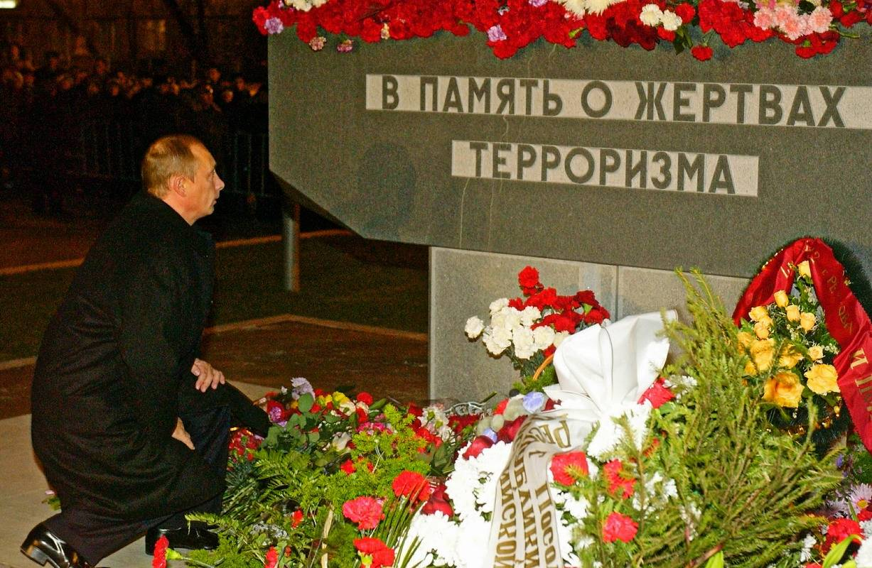
Вечная память жертвам терроризма

Slide 29
СПАСИБО ЗА ВНИМАНИЕ!

